Slide 1



ورشة عملية · ثلاثة أيام
الذكاء الاصطناعي التوليدي
للأعمال والمحتوى والأتمتة
هندسة الأوامر · الوسائط · البيانات · المساعد الشخصي
01 / 83
ETRA

Slide 2
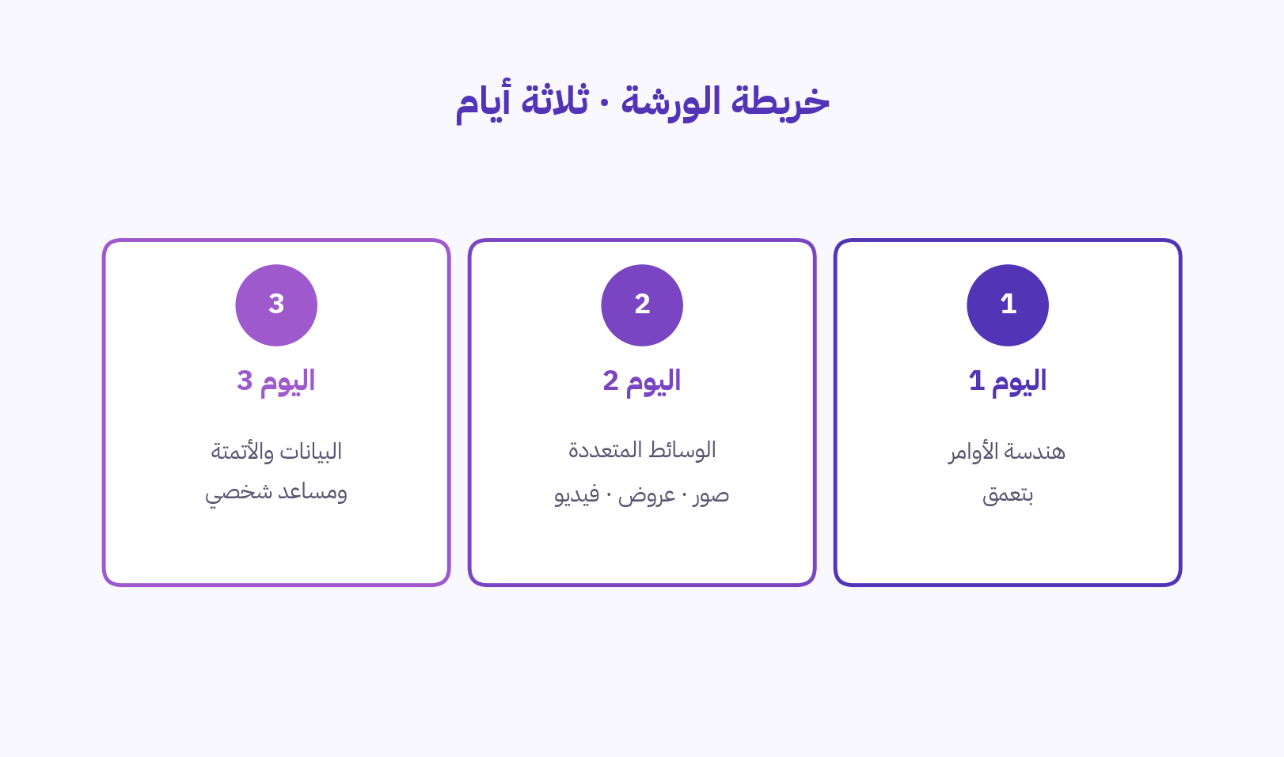
الورشة · الأجندة
توزيع الأيام الثلاثة
من المفاهيم إلى التطبيق العملي
02 / 83
ETRA

Slide 3
الورشة · نظرة عامة
نواتج التعلم
ما الذي يكتسبه المتدرب بنهاية الورشة؟
إتقان هندسة الأوامر: صياغة طلبات مكتملة العناصر تقلل هلوسة المعلومات
1
إنتاج وسائط متعددة (صور وعروض وفيديو) بصياغة منضبطة
2
تحليل الجداول بلغة طبيعية وبناء مسارات أتمتة بسيطة
3
بناء مساعد شخصي مخصص مع الالتزام بضوابط أمن البيانات
4
تطبيق معايير مراجعة بشرية قبل اعتماد أي مخرج حساس
5
03 / 83
ETRA

Slide 4

اليوم الأول
هندسة الأوامر بتعمق
الوحدة ج
الوحدة ب
الوحدة أ
تقنيات متقدمة وضبط الجودة
مكونات الأمر الاحترافي
فهم النموذج وحدوده
04 / 83
ETRA

Slide 5

اليوم 1 · الوحدة أ
فهم النموذج وحدوده
هدف الجلسة
تمييز قدرات النموذج اللغوي وحدود موثوقيته قبل صياغة أي أمر
05 / 83
ETRA

Slide 6
اليوم 1 · الوحدة أ
الذكاء التقليدي مقابل التوليدي
متى يستخدم كل نوع في بيئة العمل؟
الخلاصة المهنية
الذكاء التوليدي
الذكاء التقليدي
التوليدي مرن وغير مضمون؛ الأمر والمراجعة البشرية جزء أصيل من العمل.
توليد نص أو صورة أو شفرة جديدة انطلاقا من سياق الأمر.
تصنيف وتنبؤ ضمن نطاق محدد؛ المخرج غالبا فئة أو رقم أو احتمال.
06 / 83
ETRA

Slide 7
اليوم 1 · الوحدة أ
آلية عمل النماذج اللغوية
التنبؤ بالرمز التالي وفق الاحتمال والسياق
التحذير
النتيجة
المبدأ
الإقناع اللغوي لا يساوي التحقق من صحة الحقائق.
الأمر الغامض ينتج مخرجا عاما؛ الأمر الدقيق يرفع جودة الإجابة.
يكمل النموذج التسلسل التالي اعتمادا على التدريب وسياق الأمر.
07 / 83
ETRA

Slide 8
اليوم 1 · الوحدة أ
هلوسة المعلومات
تعريف · أمثلة · مخاطر مهنية
المخاطر
أمثلة شائعة
التعريف
قرارات إدارية أو مراسلات خارجية مبنية على معلومات غير دقيقة.
أرقام · أسماء · تواريخ · اقتباسات غير موجودة في المدخل.
محتوى يبدو صحيحا وهو مختلق أو غير مدعوم بمصدر موثوق.
08 / 83
ETRA

Slide 9
اليوم 1 · الوحدة أ
حدود النموذج: ما يستطيع وما لا يضمن
إطار توقعات مهني واضح
يستطيع: إعادة الصياغة، التلخيص، اقتراح هياكل، توليد مسودات متعددة
1
لا يضمن: دقة الأرقام أو الأسماء دون مصدر أو ملف أو مراجعة
2
يعتمد على جودة الأمر: السياق والدور والجمهور والشكل والقيود
3
المسؤولية النهائية لاعتماد المخرج تبقى بشرية
4
09 / 83
ETRA

Slide 10
اليوم 1 · الوحدة أ
لماذا تعد هندسة الأوامر مهارة مؤسسية؟
الجودة تتبع جودة التوجيه لا اسم الأداة
القاعدة
مع توجيه مكتمل
بدون توجيه كاف
يراجع الأمر أولا قبل الحكم على ضعف الأداة.
مخرج قابل للاستخدام: أوضح، أقصر، وأكثر التزاما بالمعطيات.
مخرج عام يصعب اعتماده أو إرساله لصانع القرار.
10 / 83
ETRA

Slide 11

اليوم 1 · الوحدة ب
مكونات الأمر الاحترافي
هدف الجلسة
بناء أمر مكتمل العناصر وتشخيص الأمر الضعيف خلال ثوان
11 / 83
ETRA

Slide 12
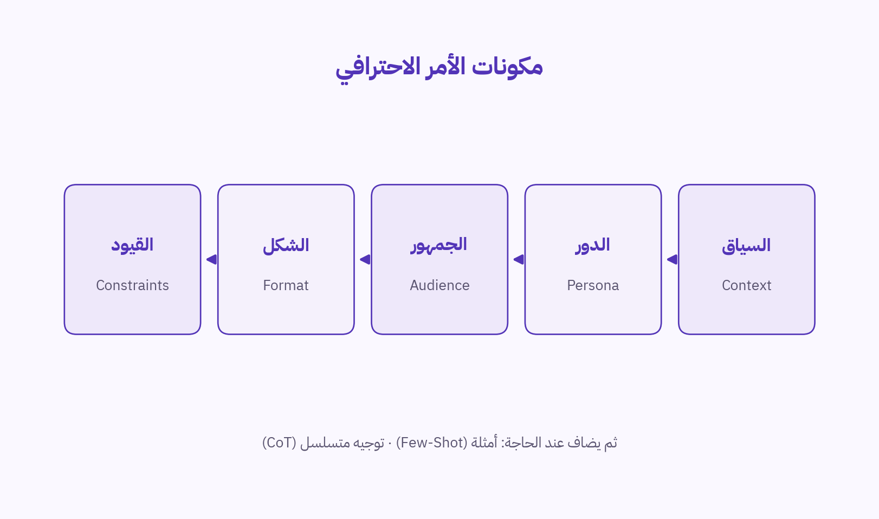
اليوم 1 · الوحدة ب
المكونات الخمسة للأمر
السياق · الدور · الجمهور · الشكل · قيود الجودة
12 / 83
ETRA

Slide 13
اليوم 1 · الوحدة ب
السياق
ماذا حدث؟ ما الملف؟ ما يجب التركيز عليه؟
ضعيف: «لخص التقرير» — دون تحديد الملف أو الهدف أو القيود
1
أفضل: تقرير مبيعات أغسطس لفرع الرياض؛ الهدف 1.2 مليون؛ المتحقق 980 ألف
2
أضف: ركز على أسباب الفجوة لا على الإنجازات العامة
3
الأثر: يمنع التلخيص العشوائي ويرفع صلة المخرج بالقرار المطلوب
4
13 / 83
ETRA

Slide 14
اليوم 1 · الوحدة ب
الدور (Persona)
يضبط المفردات وعمق التحليل وزاوية النظر
بدون دور: نبرة غير مستقرة وقد لا تناسب السياق المؤسسي
1
«أنت محلل إداري» يميل إلى توصية حذرة مدعومة بمعطيات
2
«أنت كاتب محتوى تسويقي» يميل إلى نبرة إقناعية مختلفة تماما
3
اختبر: غير الدور فقط على المدخل نفسه ولاحظ اختلاف الناتج
4
14 / 83
ETRA

Slide 15
اليوم 1 · الوحدة ب
الجمهور
نفس الحقيقة تعرض بصيغ مختلفة حسب القارئ
صانع قرار تنفيذي: مختصر + قرار مطلوب + أثر رقمي واضح
1
فريق تشغيلي: تفاصيل تنفيذ ومسؤوليات وخطوات تالية
2
جمهور عام أو مهني خارجي: قيمة عامة دون بيانات داخلية حساسة
3
عدم تحديد الجمهور يؤدي إلى تذبذب مستوى الرسمية والتفصيل
4
15 / 83
ETRA

Slide 16
اليوم 1 · الوحدة ب
شكل المخرجات (Format)
حول الإجابة من فقرة عامة إلى أداة عمل
حدد الشكل صراحة: نقاط مرقمة · جدول · رسالة رسمية · ملخص تنفيذي
1
مثال: «خمس نقاط ثم توصية واحدة في سطرين»
2
مثال: «جدول عمودين: السبب | الإجراء المقترح»
3
ترك الشكل مفتوحا غالبا ينتج نصا طويلا قليل الفائدة التشغيلية
4
16 / 83
ETRA

Slide 17
اليوم 1 · الوحدة ب
قيود الجودة
طبقة الأمان داخل الأمر
لا تخترع أرقاما أو أسماء أو تواريخ غير موجودة في المدخل
1
إن لم تتوفر المعلومة فاكتب: غير متوفر / لا أعرف
2
حدد الطول الأقصى ومستوى الرسمية المطلوب
3
افصل الحقائق الواردة في الملف عن التوصيات المقترحة
4
17 / 83
ETRA

Slide 18
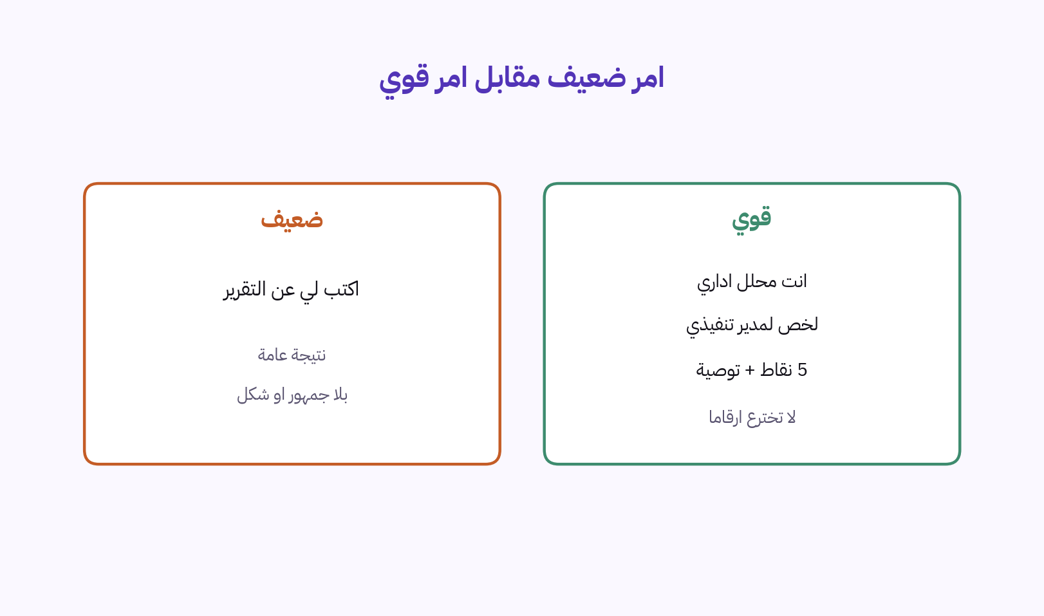
اليوم 1 · الوحدة ب
أمر ضعيف مقابل أمر قوي
نفس الأداة · جودة مختلفة · السبب في صياغة الطلب
18 / 83
ETRA

Slide 19
اليوم 1 · الوحدة ب
نموذج أمر جاهز (Cheat Sheet)
انسخ الهيكل وعدل الحقول فقط
السياق: [الموقف / الملف / القيود / محور التركيز]
1
الدور: أنت [محلل / محرر / مختص] بخبرة في [المجال]
2
الجمهور: موجه إلى [مدير تنفيذي / فريق / جمهور مهني]
3
الشكل: أخرج النتيجة بصيغة [نقاط / جدول / رسالة / تقرير]
4
القيود: الطول · الرسمية · لا تختلق · اذكر غير المتوفر صراحة
5
المهمة: [الطلب النهائي بجملة واحدة واضحة]
6
19 / 83
ETRA

Slide 20
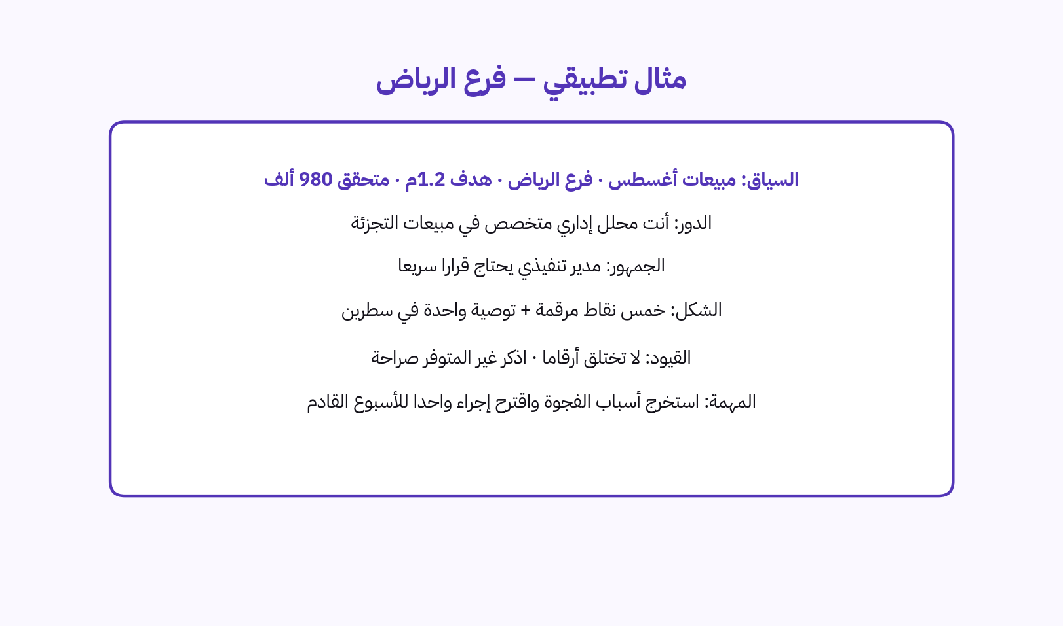
اليوم 1 · الوحدة ب
مثال تطبيقي مكتمل — فرع الرياض
ابدأ من أمر ممتلئ ثم عدل القيم حسب مهمتك
20 / 83
ETRA

Slide 21
اليوم 1 · الوحدة ب
تطبيق الوحدة ب
أعد بناء أمر ضعيف إلى أمر مكتمل العناصر
خذ أمرا ضعيفا: «اكتب لي عن التقرير»
1
أضف السياق والدور والجمهور والشكل والقيود
2
نفذ الأمرين على ملف مبيعات الرياض وقارن المخرجين
3
احفظ النموذج الستة في ملفك الشخصي فورا
4
21 / 83
ETRA

Slide 22

اليوم 1 · الوحدة ج
تقنيات متقدمة وضبط الجودة
هدف الجلسة
توظيف CoT وFew-Shot وإطار الحد من الهلوسة بمعايير قبول واضحة
22 / 83
ETRA

Slide 23
اليوم 1 · الوحدة ج
التوجيه المتسلسل (Chain-of-Thought)
متى يستخدم ومتى يتجنب
يتجنب
الصيغة
يستخدم
المراسلات القصيرة وإعادة الصياغة البسيطة؛ يطيل بلا فائدة.
اكتب خطوات التفكير في 3–5 أسطر ثم أعط النتيجة النهائية فقط.
مقارنة بدائل · توصية من عدة معطيات · تلخيص ثم استنتاج.
23 / 83
ETRA

Slide 24
اليوم 1 · الوحدة ج
التعلم من الأمثلة (Few-Shot)
تثبيت النبرة والشكل داخل الأمر
تجنب
الهيكل
يستخدم
لصق نص طويل دون تمييز الأمثلة بعناوين واضحة.
مثال 1: مدخل/مخرج · مثال 2 · ثم نفذ على المدخل الجديد.
نمط ثابت لمراسلات الدعم أو المحاضر أو المحتوى الدوري.
24 / 83
ETRA

Slide 25
اليوم 1 · الوحدة ج
الجمع بين التقنيات دون إطالة
اختر الأداة المناسبة للمهمة لا تكديس الأساليب
ابدأ دائما بالمكونات الخمسة قبل أي تقنية متقدمة
1
أضف Few-Shot عند الحاجة لنبرة أو شكل ثابت
2
أضف Chain-of-Thought عند الحاجة لترتيب منطقي صريح
3
لا تجمع التقنيتين مع أمر بسيط؛ راقب الطول والفائدة
4
25 / 83
ETRA

Slide 26
اليوم 1 · الوحدة ج
إطار الحد من هلوسة المعلومات
ثلاث طبقات متكاملة
3) بعد الناتج
2) في الأداة
1) داخل الأمر
مراجعة بشرية للأرقام والأسماء والتواريخ قبل الاعتماد.
الاعتماد على ملف مرفوع أو مصادر قابلة للمراجعة.
قيود الدقة وعبارة: اذكر غير المتوفر بدل الاختلاق.
26 / 83
ETRA

Slide 27



اليوم 1 · الوحدة ج
اختيار الأداة وفق المهمة
المعيار: طبيعة المهمة ونوع الملف والحاجة إلى الويب
Google Gemini
Claude
ChatGPT
سياق ويب ووسائط متعددة في مسار واحد
ملفات طويلة · صياغة منضبطة · تقارير كثيفة
صياغة عامة · تجارب سريعة · مساعد يومي
27 / 83
ETRA

Slide 28
اليوم 1 · الوحدة ج
سلامة البيانات عند الاستخدام
ضوابط إلزامية قبل رفع أي ملف
استخدم ملفات تدريبية في التمارين؛ تجنب العقود السرية الحقيقية
1
احذف الأسماء والأرقام الحساسة أو جهل البيانات قبل الرفع
2
لا تعتمد أداة شخصية غير معتمدة لبيانات جهة العمل
3
ميز بين مسودة داخلية ومحتوى قابل للنشر الخارجي
4
28 / 83
ETRA

Slide 29
اليوم 1 · الوحدة ج
أخطاء شائعة في هندسة الأوامر
كل خطأ يقابله علاج مباشر
طلب غامض بلا هدف → حدد المخرج المطلوب بجملة صريحة
1
غياب الجمهور → حدد القارئ ومستوى الرسمية
2
غياب الشكل → اطلب نقاطا أو جدولا أو هيكل رسالة
3
اعتماد المخرج دون تحقق → دقيقة مراجعة للأرقام قبل الإرسال
4
أمر طويل بلا أولوية → ضع المهمة أولا ثم السياق ثم التفاصيل
5
29 / 83
ETRA

Slide 30
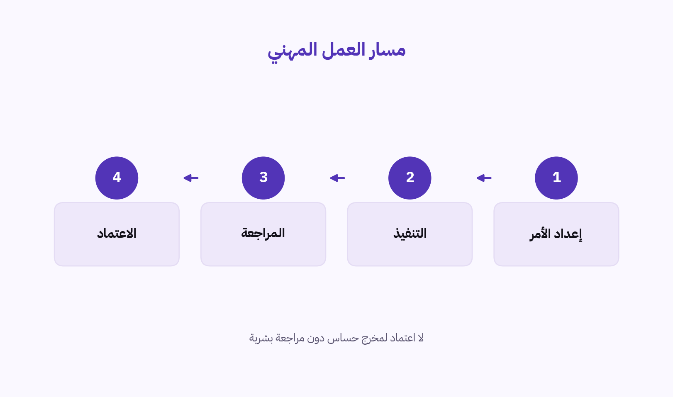
اليوم 1 · الوحدة ج
مسار العمل المهني
إعداد → تنفيذ → مراجعة → اعتماد
30 / 83
ETRA

Slide 31
اليوم 1 · تطبيق ختامي
تطبيق ختامي لليوم الأول
مهمة عمل كاملة بأمر واحد قوي ومعايير قبول
اختر مهمة حقيقية من عملك أو استخدم ملف مبيعات الرياض
1
ابن أمرا مكتمل العناصر الستة ثم نفذه في الأداة
2
طبق إطار الحد من الهلوسة وراجع الأرقام والأسماء
3
قرر الاعتماد أو التعديل وفق معايير القبول قبل الإرسال
4
31 / 83
ETRA

Slide 32
اليوم 1 · ختام
خلاصة اليوم الأول
ثبت العادة قبل الانتقال إلى وسائط اليوم الثاني
غدا
المراجعة دوما
الأمر أولا
الوسائط بنفس الانضباط: موضوع · أسلوب · جمهور · شكل · قيود.
لا اعتماد لأرقام أو أسماء دون تحقق بشري.
مكونات كاملة قبل اختيار الأداة أو التقنية.
32 / 83
ETRA

Slide 33
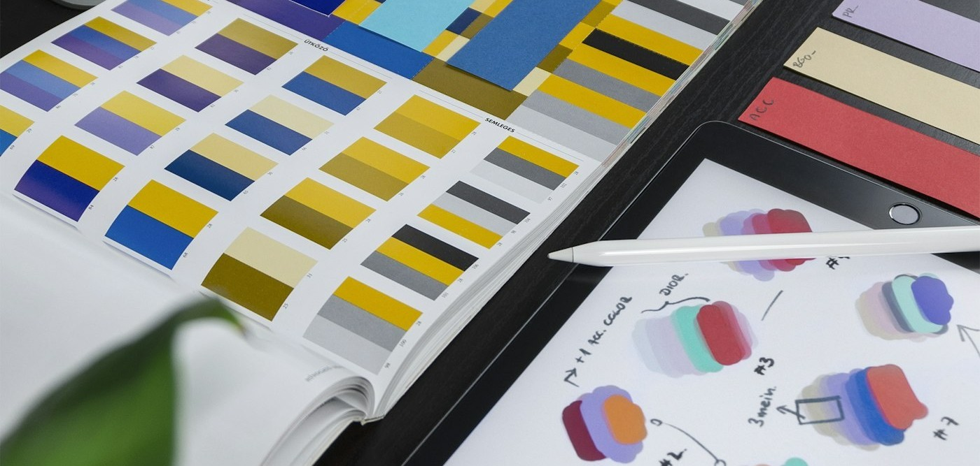
اليوم الثاني
الوسائط المتعددة: الصور والعروض والفيديو
الجلسة 3
الجلسة 2
الجلسة 1
الفيديو والأصوات بالذكاء الاصطناعي
تصميم العروض التقديمية
توليد الصور والرسومات
33 / 83
ETRA

Slide 34
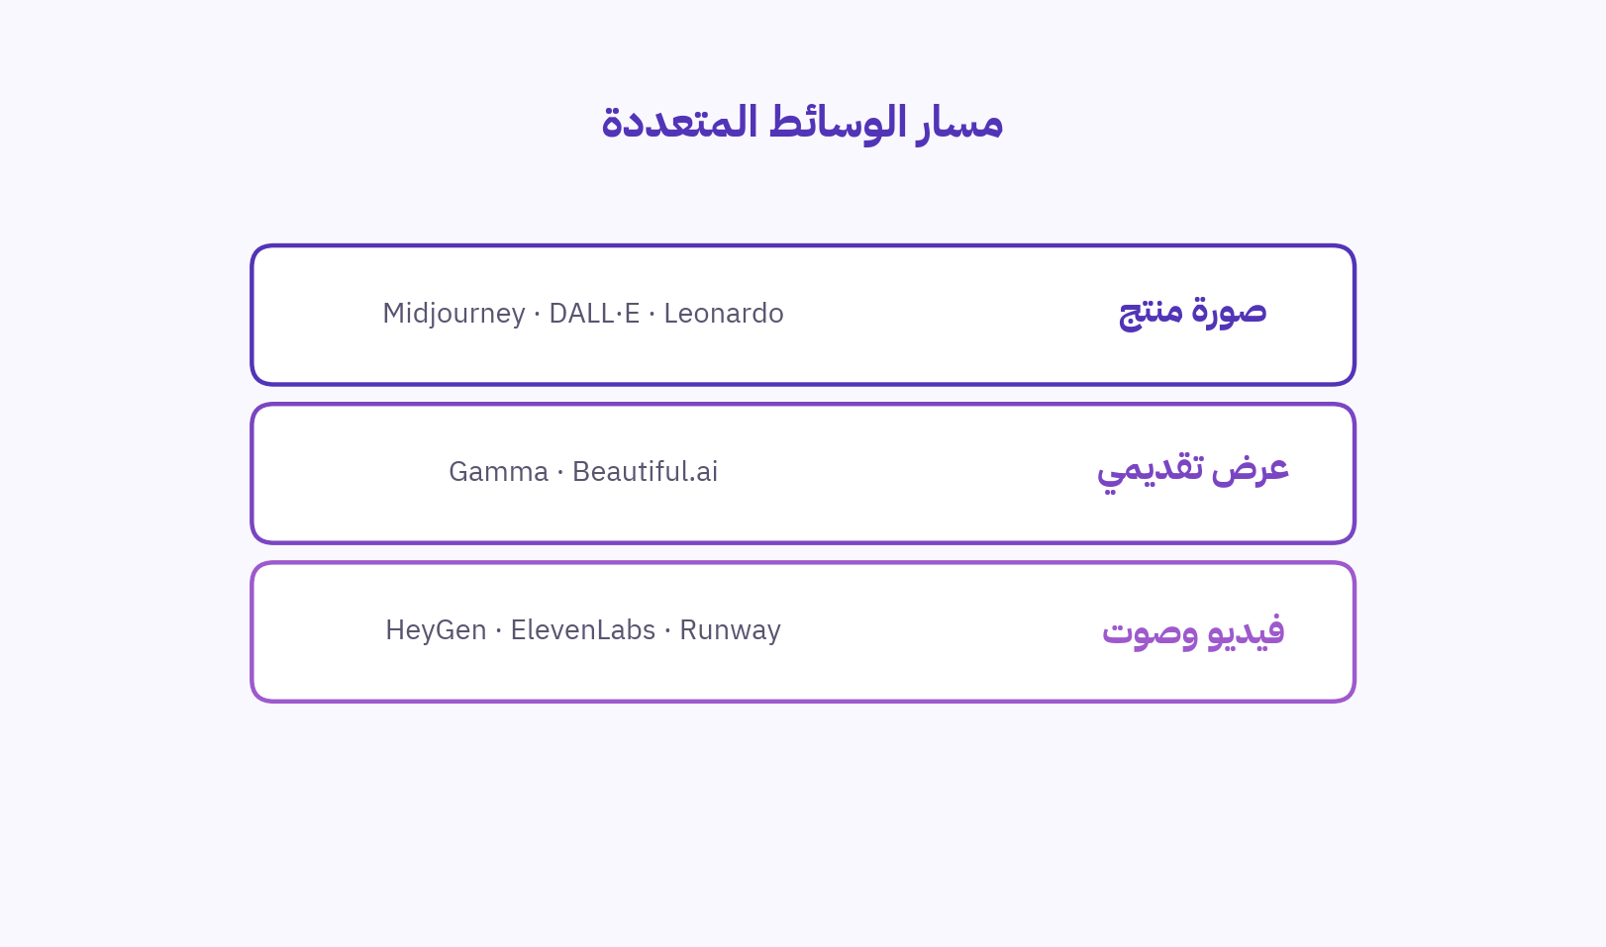
اليوم 2 · نظرة عامة
مسار إنتاج الوسائط
صورة → عرض → فيديو في سلسلة واحدة
34 / 83
ETRA

Slide 35

اليوم 2 · الجلسة 1
توليد الصور والرسومات الاحترافية
هدف الجلسة
صياغة أوامر صور قوية وتعديل العناصر للاستخدام التسويقي
35 / 83
ETRA

Slide 36
اليوم 2 · الجلسة 1
أساسيات أوامر الصور
الإضاءة: طبيعية، استوديو، ذهبية، ناعمة…
1
زوايا الكاميرا: علوية، عين المستوى، قريبة للمنتج
2
الأنماط الفنية (Styling): واقعي، مسطح، ثلاثي الأبعاد، هوية بصرية
3
دقة الإخراج والنسب: مربع للمنصات، عريض للعروض، عمودي للقصص
4
36 / 83
ETRA

Slide 37
اليوم 2 · الجلسة 1
تقنيات التعديل والتوظيف
توظيف عملي
Outpainting
Inpainting
هويات بصرية، إعلانات، وتصاميم مواقع بلا خبرة تصميم سابقة.
توسيع إطار الصورة لملاءمة بانر أو خلفية أوسع.
استبدال عنصر محدد داخل الصورة دون إعادة توليدها كاملة.
37 / 83
ETRA

Slide 38


اليوم 2 · الجلسة 1
أدوات توليد الصور
Leonardo.ai
DALL·E 3
Midjourney
تحكم بالأنماط والتكرار السريع
تكامل سهل مع ChatGPT
جودة فنية عالية للأفكار البصرية
38 / 83
ETRA

Slide 39
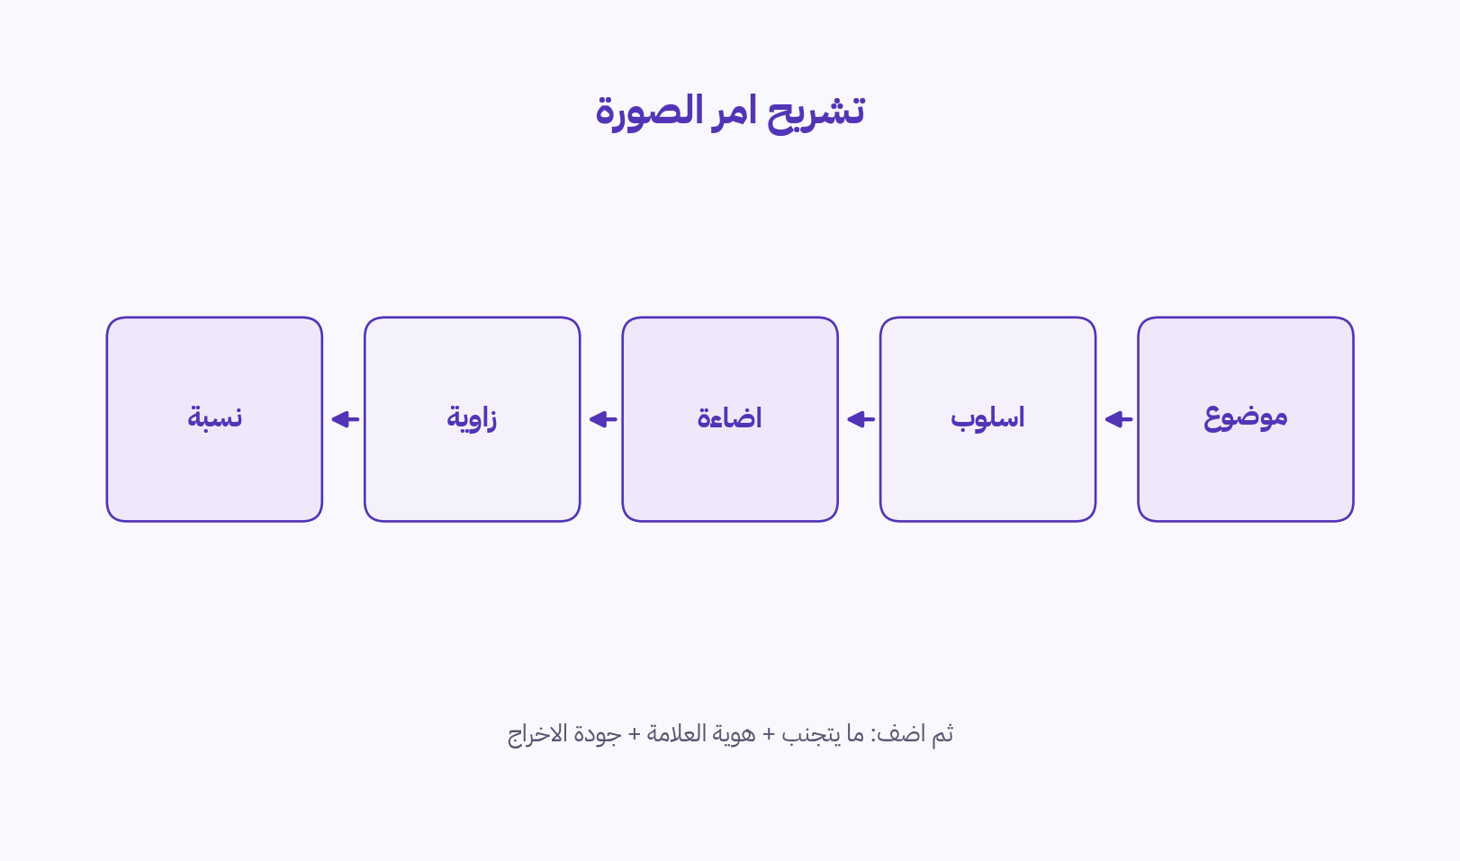
اليوم 2 · الجلسة 1
هيكل امر صورة احترافي
موضوع + اسلوب + اضاءة + زاوية + نسبة
39 / 83
ETRA

Slide 40
اليوم 2 · الجلسة 1
تفاصيل امر الصورة
انسخ العناصر وعدل حسب المنتج
الموضوع: ماذا يظهر؟ منتج، شخص، مشهد، خلفية
1
الاسلوب: واقعي / مسطح / ثلاثي ابعاد / هوية العلامة
2
الاضاءة والزاوية: استوديو ناعمة، عين المستوى، قريبة للمنتج
3
النسبة: 1:1 للمنصات، 16:9 للعروض، 9:16 للقصص
4
ما يتجنب: نصوص مشوهة، شعارات محمية، وجوه عشوائية ان لم تطلب
5
40 / 83
ETRA

Slide 41
اليوم 2 · الجلسة 1
متى تستخدم كل اداة صور؟
اختر بسرعة حسب الهدف
Leonardo.ai
DALL·E 3
Midjourney
تكرار نمط ثابت للمنتجات والتجارب المتعددة بسرعة.
تعديل سريع داخل ChatGPT ووصف طويل بالعربية/الانجليزية.
افكار بصرية فنية وحملات تحتاج لمسة جمالية قوية.
41 / 83
ETRA

Slide 42

اليوم 2 · الجلسة 2
تصميم العروض التقديمية التفاعلية بالكامل
هدف الجلسة
تحويل فكرة أو مستند إلى شرائح متكاملة في دقائق
42 / 83
ETRA

Slide 43
اليوم 2 · الجلسة 2
من نص إلى عرض جاهز
تحويل فكرة مجردة أو مستند نصي إلى شرائح (محتوى + تصميم) في أقل من 3 دقائق
1
تخصيص القوالب وإعادة صياغة البطاقات الذكية
2
تضمين الرسوم البيانية والحفاظ على هوية بصرية موحدة
3
تصدير للعرض الحي أو للمشاركة كرابط
4
43 / 83
ETRA

Slide 44


اليوم 2 · الجلسة 2
أدوات العروض الذكية
Beautiful.ai
Gamma App
قوالب ذكية وإعادة ترتيب تلقائي
عروض سريعة من أمر أو مستند
44 / 83
ETRA

Slide 45
اليوم 2 · الجلسة 2
قائمة تحقق عرض Gamma
قبل مشاركة الرابط او التصدير
عنوان كل شريحة واضح في 6 كلمات او اقل
1
شريحة واحدة = فكرة واحدة فقط
2
اقل نص ممكن: نقاط قصيرة لا فقرات
3
تباين بصري جيد بين النص والخلفية
4
ازالة الشرائح المكررة او الزائدة بعد التوليد
5
45 / 83
ETRA

Slide 46
اليوم 2 · الجلسة 3
إنتاج وتعديل الفيديو والأصوات بالذكاء الاصطناعي
هدف الجلسة
أفاتار ناطق، فيديوهات توضيحية، وصوت واقعي من النص
46 / 83
ETRA

Slide 47
اليوم 2 · الجلسة 3
قدرات الفيديو والصوت
استنساخ الصوت
نص → فيديو
أفاتار ناطق
Text-to-Speech واقعي ومحافظة على نبرة العلامة.
مقاطع توضيحية كاملة بالصوت والمؤثرات من سكربت مكتوب.
Digital Human بلغات ولهجات متعددة للشروحات والإعلانات.
47 / 83
ETRA

Slide 48



اليوم 2 · الجلسة 3
أدوات الفيديو والصوت
Runway / Pika
ElevenLabs
HeyGen
توليد وتعديل مقاطع فيديو
صوت طبيعي وتحويل نص إلى كلام
أفاتار ناطق وإعلانات قصيرة
48 / 83
ETRA

Slide 49
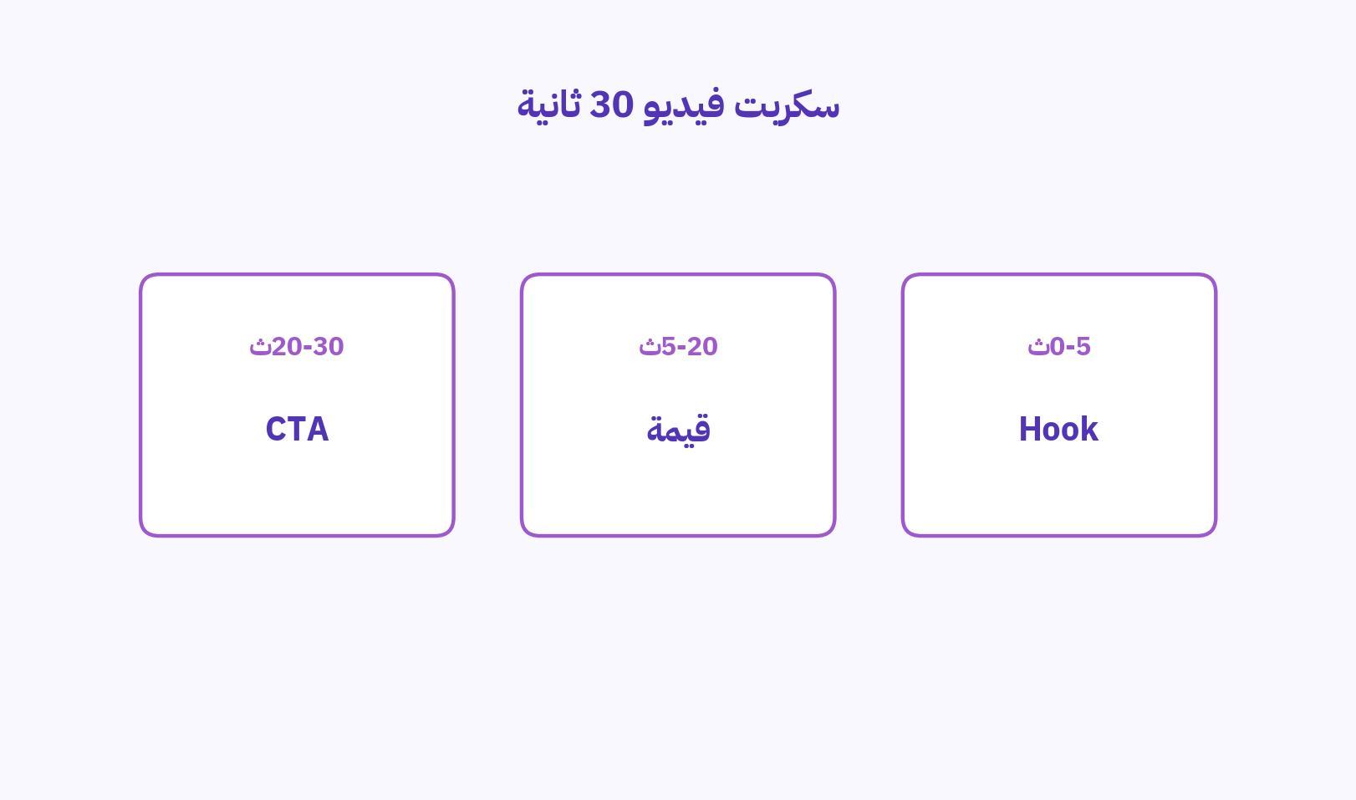
اليوم 2 · الجلسة 3
سكربت فيديو 30 ثانية
Hook ثم قيمة ثم CTA
49 / 83
ETRA

Slide 50
اليوم 2 · الجلسة 3
تفاصيل السكربت للنسخ
Hook ثم قيمة ثم CTA — جاهز للنسخ
Hook (0-5 ث): سؤال او مشكلة تمس الجمهور فورا
1
قيمة (5-20 ث): ميزتان واضحتان للمنتج او الحل
2
اثبات قصير: رقم او نتيجة او وعد قابل للتصديق
3
CTA (20-30 ث): اطلب اجراء واحد فقط (جرب / تواصل / زر الرابط)
4
50 / 83
ETRA

Slide 51
اليوم 2 · الجلسة 3
اخطاء شائعة في الوسائط
استخدام صور/اصوات دون مراعاة حقوق الاستخدام
1
لهجة صوت لا تناسب الجمهور او العلامة
2
فيديو اطول من اللازم يفقد الانتباه
3
اسلوب بصري عشوائي بين الصورة والعرض والفيديو
4
نصوص طويلة على الشاشة بدل جملة واحدة قوية
5
51 / 83
ETRA

Slide 52
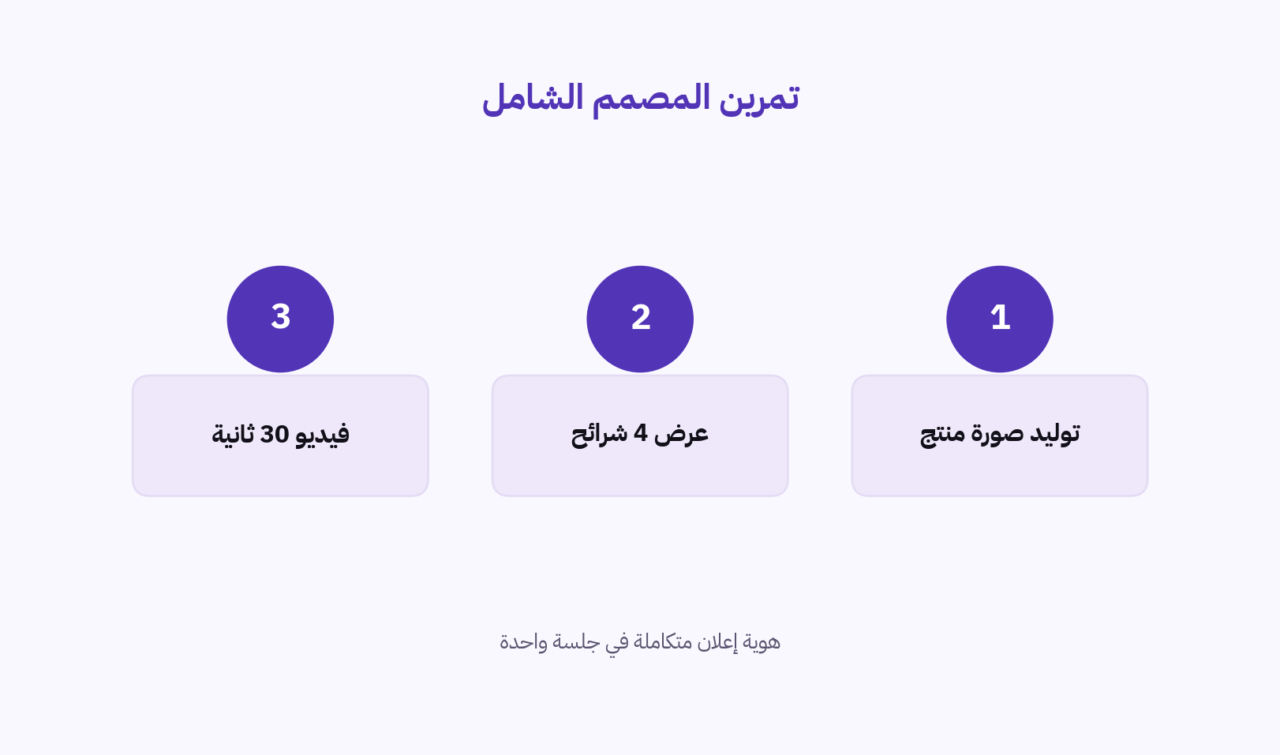
اليوم 2 · تطبيق عملي
تمرين: المصمم الشامل
هوية إعلان متكاملة
52 / 83
ETRA

Slide 53
اليوم 2 · تطبيق عملي
مخرجات التمرين المطلوبة
توليد صورة منتج مناسبة للهوية الإعلانية
1
إنشاء عرض تقديمي من 4 شرائح يشرح فكرة المنتج
2
إنتاج فيديو قصير (30 ثانية) بمتحدث رقمي عن المميزات
3
تجميع المخرجات في مجلد واحد للعرض السريع
4
53 / 83
ETRA

Slide 54
اليوم 2 · ختام اليوم
اكبر فائدة اليوم 2
ثلاث نقاط قابلة للتنفيذ فورا
حزمة متسقة
سكربت قصير
امر صورة ثابت
صورة + عرض + فيديو بنفس الالوان والنبرة.
اكتب الفيديو قبل توليده: Hook → قيمة → CTA.
ثبت اسلوبا واضاءة ونسبة لكل حملة.
54 / 83
ETRA

Slide 55
اليوم 2 · ختام اليوم
مخرجات نهاية اليوم 2
حزمة اعلان جاهزة للمشاركة
صورة منتج باسلوب وهوية محددة
1
عرض من 4 شرائح يشرح الفكرة
2
فيديو 30 ثانية بمتحدث رقمي او صوت طبيعي
3
مجلد واحد يجمع الملفات الثلاثة للمراجعة
4
55 / 83
ETRA

Slide 56
اليوم 2 · للتطبيق
3 اوامر جاهزة — انسخ الآن
يوم 2: صورة وعرض وفيديو
سكربت فيديو
امر عرض
امر صورة
اكتب سكربت 30 ثانية: Hook ثم ميزتان ثم CTA واحد واضح.
حول هذا النص إلى عرض 4 شرائح: مشكلة، حل، مميزات، دعوة لاجراء.
منتج على خلفية بيضاء، اضاءة استوديو ناعمة، زاوية عين المستوى، نسبة 1:1.
56 / 83
ETRA

Slide 57
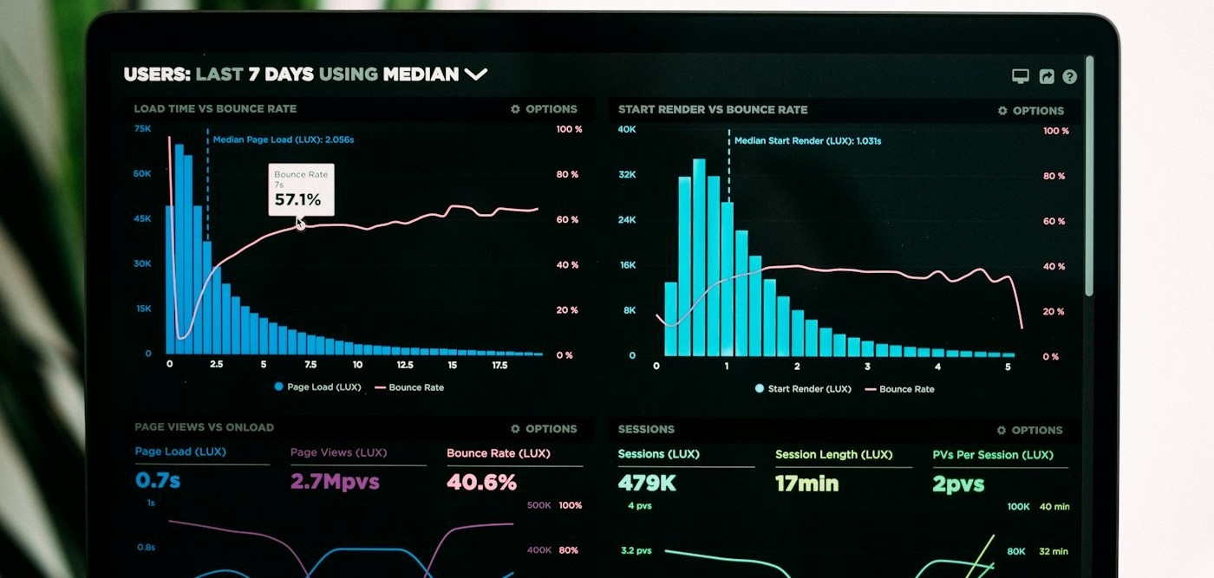
اليوم الثالث
تحليل البيانات والأتمتة وبناء مساعد شخصي
الجلسة 3
الجلسة 2
الجلسة 1
مساعد مخصص ومستقبل العمل
أتمتة المهام وربط الأدوات
تحليل البيانات والقرارات
57 / 83
ETRA

Slide 58

اليوم 3 · الجلسة 1
تحليل البيانات واتخاذ القرارات الذكية
هدف الجلسة
رفع Excel/CSV والسؤال بلغة بشرية دون معادلات يدوية
58 / 83
ETRA

Slide 59
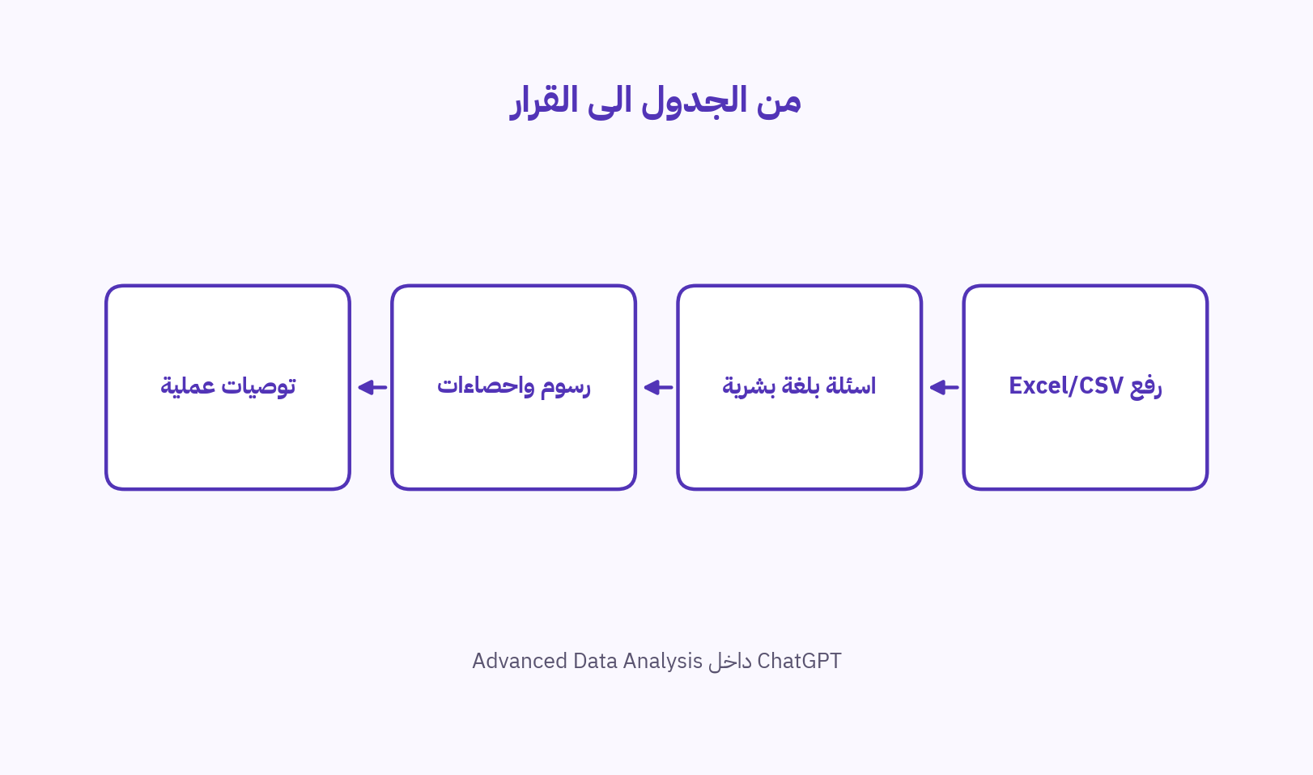
اليوم 3 · الجلسة 1
من الجدول إلى القرار
رفع → سؤال → رسم → توصية
59 / 83
ETRA

Slide 60
اليوم 3 · الجلسة 1
ممارسات تحليل البيانات
رفع ملفات Excel وCSV المعقدة وتحليلها بلغة بسيطة
1
استخراج إحصاءات متقدمة وتوليد رسوم بيانية وخرائط حرارية فورا
2
التنبؤ بالاتجاهات واستنتاج توصيات تشغيلية ومالية
3
التحقق من الافتراضات: اطلب المنهجية وحدود التحليل
4
60 / 83
ETRA

Slide 61
اليوم 3 · الجلسة 1
أداة التحليل
Advanced Data Analysis
داخل ChatGPT — تحليل جداول ورسوم فورية
61 / 83
ETRA

Slide 62
اليوم 3 · الجلسة 1
اسئلة تحليل جاهزة لـ Excel / CSV
انسخ بعد رفع الملف
لخص اعمدة البيانات وابرز 5 مؤشرات رئيسية
1
اكتشف القيم الشاذة والصفوف الناقصة واشرح اثرها
2
قارن الاداء حسب الشهر / المنتج / المنطقة في جدول
3
اقترح 3 توصيات تشغيلية مبنية على البيانات فقط
4
ارسم رسما بيانيا مناسبا واشرح ماذا يعني للإدارة
5
62 / 83
ETRA

Slide 63

اليوم 3 · الجلسة 2
أتمتة المهام اليومية والربط بين الأدوات
هدف الجلسة
بناء Workflow يربط البريد والجداول والردود الذكية
63 / 83
ETRA

Slide 64
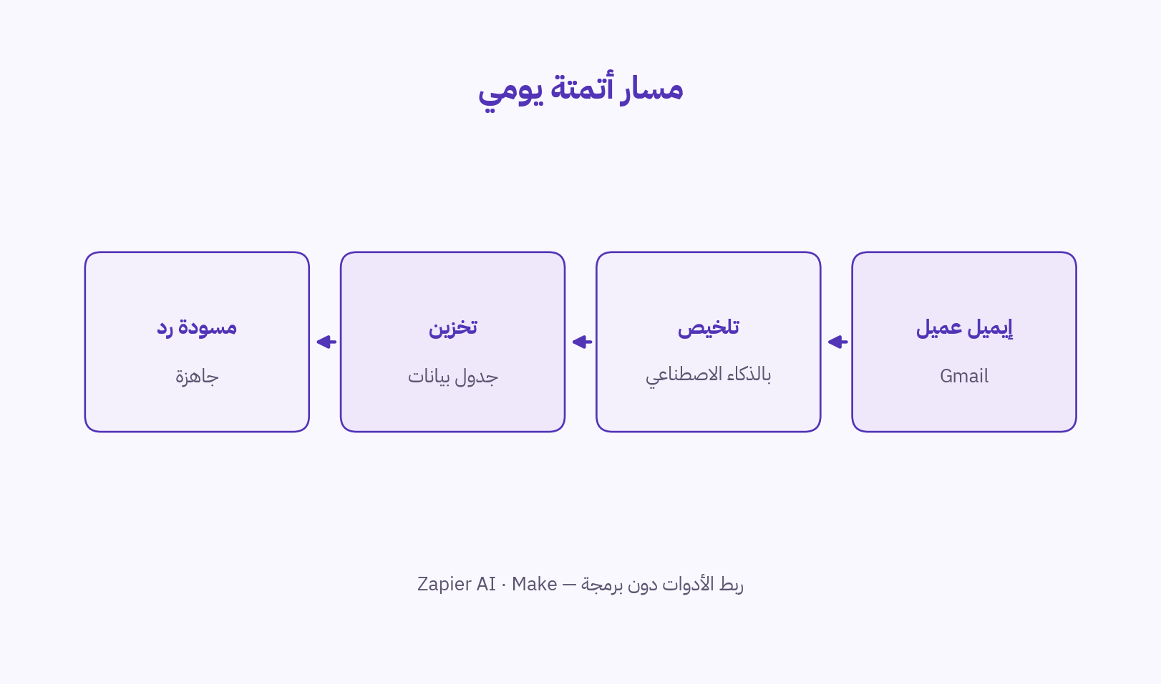
اليوم 3 · الجلسة 2
مفهوم سير العمل الآلي
مثال عملي من الإيميل إلى مسودة الرد
64 / 83
ETRA

Slide 65
اليوم 3 · الجلسة 2
ماذا نربط؟
Gmail وNotion وSlack وDrive كتطبيقات يومية شائعة
1
محفز (Trigger) → خطوة ذكاء اصطناعي → إجراء (Action)
2
مثال: إيميل عميل → تلخيص → صف في جدول → مسودة رد
3
ابدأ بمسار واحد بسيط ثم وسع الشروط والتنبيهات
4
65 / 83
ETRA

Slide 66


اليوم 3 · الجلسة 2
منصات الأتمتة
Make
Zapier AI
سيناريوهات مرئية أكثر تفصيلا
مسارات سريعة وموصلات كثيرة
66 / 83
ETRA

Slide 67
اليوم 3 · الجلسة 2
قائمة تحقق قبل تشغيل الأتمتة
لا تفعل المسار قبل هذه النقاط
ما المحفز بالضبط؟ (إيميل جديد / نموذج / رسالة Slack)
1
هل توجد بيانات حساسة يجب حجبها قبل ارسالها للنموذج؟
2
ما مسار الفشل؟ تنبيه بشري عند خطأ او نقص بيانات
3
هل الرد النهائي يحتاج موافقة بشرية قبل الارسال؟
4
هل سجلت المسار في مستند بسيط للفريق؟
5
67 / 83
ETRA

Slide 68

اليوم 3 · الجلسة 3
بناء مساعد شخصي مخصص بدون برمجة ومستقبل العمل
هدف الجلسة
Custom GPT/Bot على ملفات داخلية + أخلاقيات وأمن البيانات
68 / 83
ETRA

Slide 69
اليوم 3 · الجلسة 3
المساعد المخصص
مستقبل العمل
حدود المعرفة
Custom GPT / Bot
المساعد يسرع المهام الروتينية ويبقي القرار للفريق.
حدد ما يسمح بالإجابة عنه وما يحال للإنسان.
درب المساعد على ملفات الشركة ومجال العمل.
69 / 83
ETRA

Slide 70
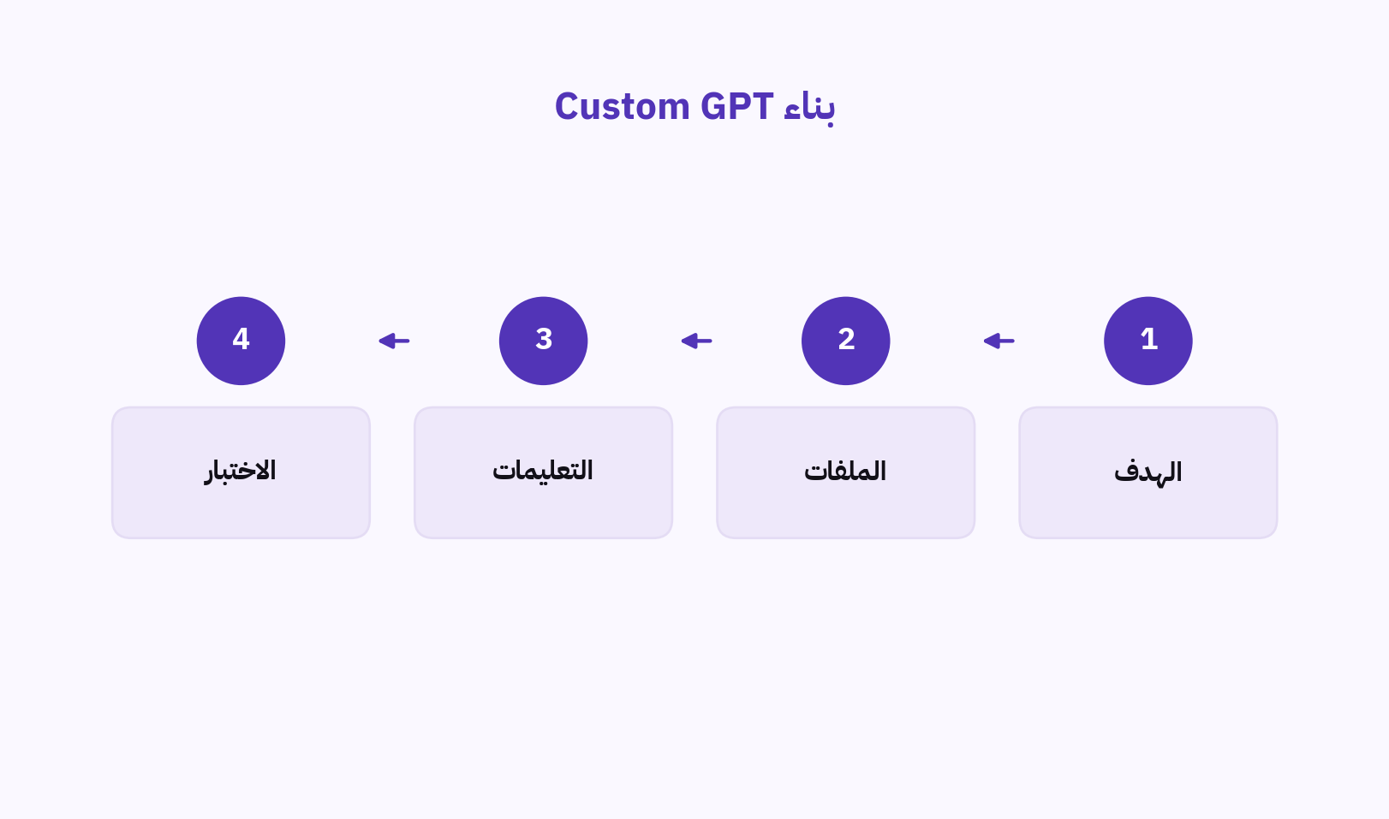
اليوم 3 · الجلسة 3
خطوات بناء Custom GPT
من الهدف الى الاختبار
70 / 83
ETRA

Slide 71
اليوم 3 · الجلسة 3
تفاصيل بناء المساعد
نفذ بالترتيب
حدد الهدف: لمن يخدم المساعد وما المهام المسموحة
1
ارفع الملفات الداخلية المعتمدة فقط (سياسات / ادلة / اسعار عامة)
2
اكتب تعليمات واضحة: النبرة، الشكل، ومتى يقول لا اعرف
3
اختبر بـ 5 اسئلة حقيقية وعدل التعليمات قبل النشر
4
71 / 83
ETRA

Slide 72
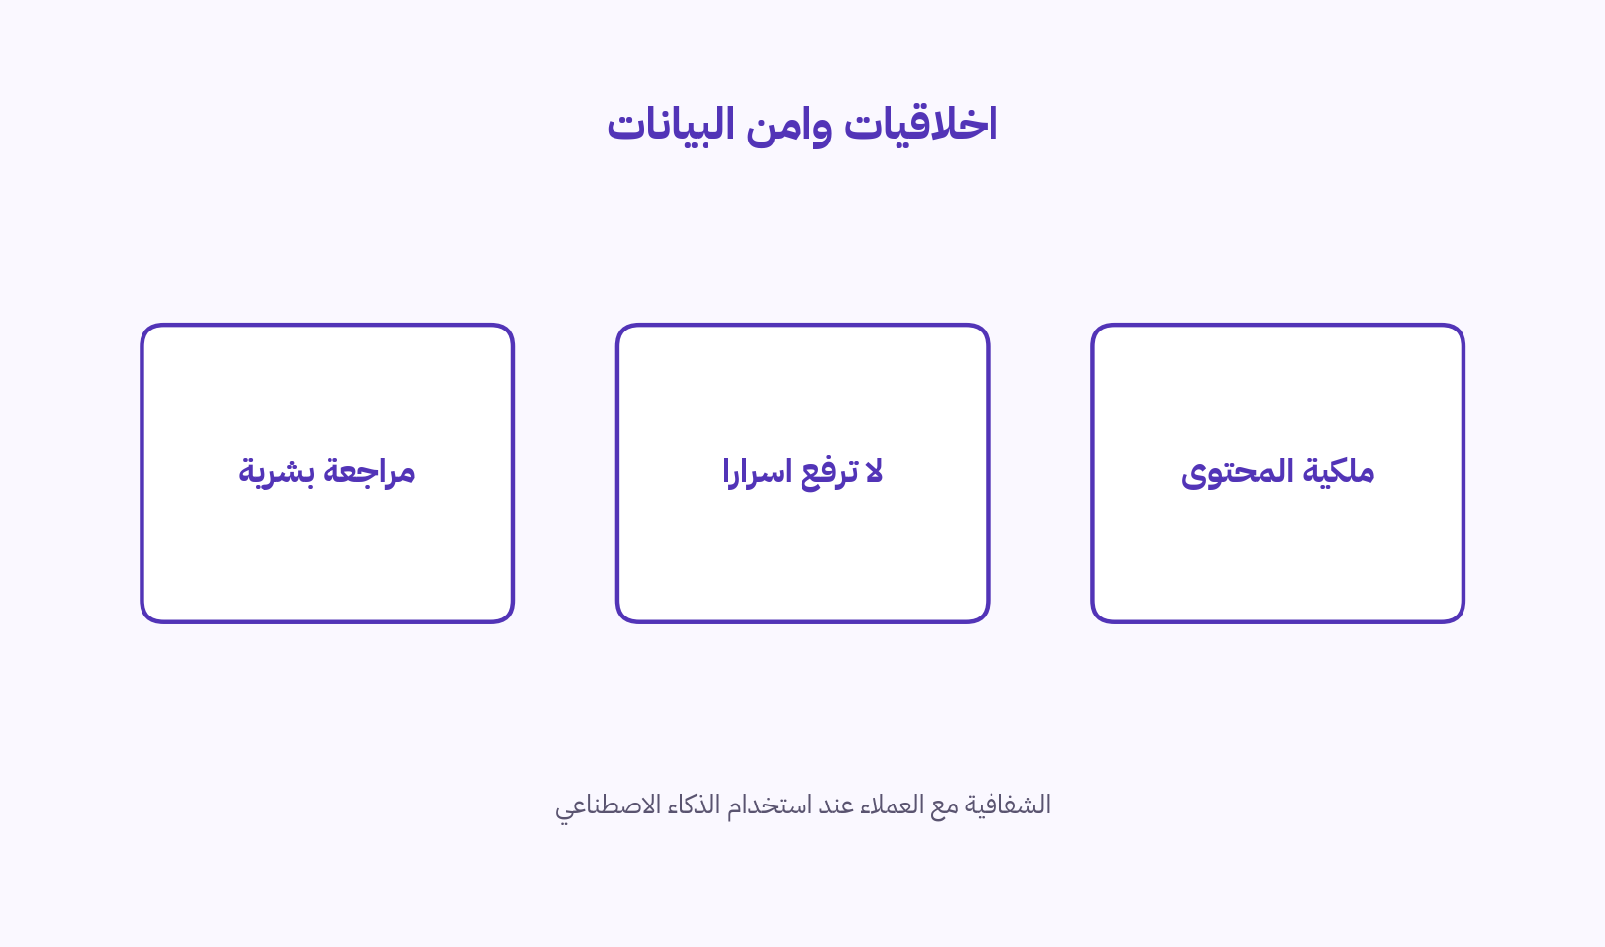
اليوم 3 · الجلسة 3
أخلاقيات وأمن البيانات
قواعد لا تتجاوزها في العمل
72 / 83
ETRA

Slide 73
اليوم 3 · الجلسة 3
قواعد أمن البيانات عمليا
ملكية المحتوى المولد وسياسات الاستخدام المؤسسي
1
عدم رفع بيانات سرية إلى أدوات غير معتمدة
2
التحقق البشري قبل نشر أو إرسال مخرجات حساسة
3
الشفافية مع العملاء عند استخدام الذكاء الاصطناعي
4
73 / 83
ETRA

Slide 74

اليوم 3 · الجلسة 3
أدوات بناء المساعد
Poe
GPT Builder
تجربة بوتات متعددة ونشر سريع
مساعد مخصص داخل منظومة ChatGPT
74 / 83
ETRA

Slide 75
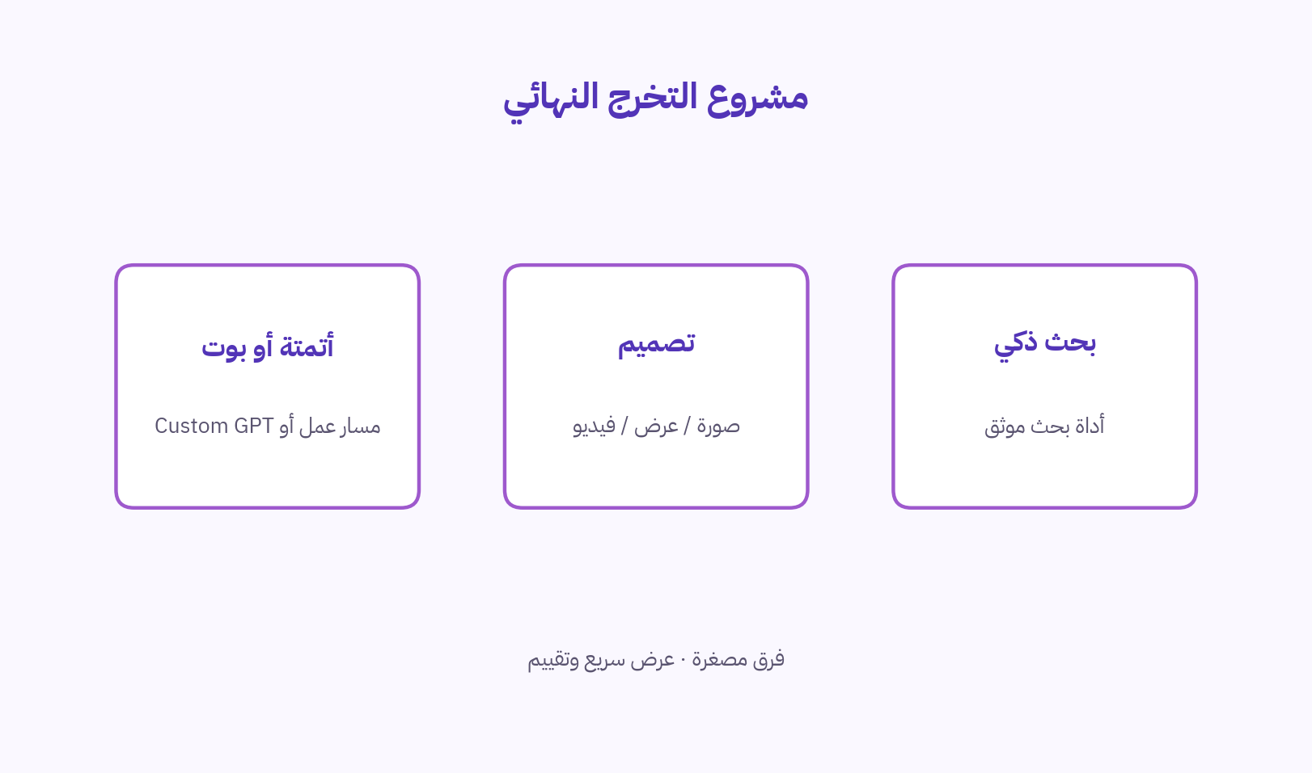
اليوم 3 · مشروع التخرج
مشروع التخرج النهائي
فرق مصغرة وحل متكامل
75 / 83
ETRA

Slide 76
اليوم 3 · مشروع التخرج
سيناريوهات جاهزة للاختيار
اختر مشكلة عمل واحدة وابدأ بسرعة
تسويق
موارد بشرية
مبيعات
صورة حملة + عرض 4 شرائح + فيديو 30 ثانية للمنتج.
تلخيص سياسة داخلية + اسئلة شائعة عبر بوت مخصص.
تلخيص استفسارات العملاء + مسودة رد + جدول متابعة.
76 / 83
ETRA

Slide 77
اليوم 3 · مشروع التخرج
متطلبات المشروع والعرض
اختيار مشكلة عمل محددة للفريق
1
دمج: بحث ذكي + تصميم (صورة/عرض/فيديو) + أتمتة أو بوت مخصص
2
عرض سريع لكل فريق (دقائق معدودة)
3
تقييم الحلول من حيث الفائدة، الجودة، وقابلية التطبيق
4
77 / 83
ETRA

Slide 78
اليوم 3 · مشروع التخرج
معايير تقييم العروض
كيف نقيم حلول الفرق
قابلية التطبيق (30%)
الجودة (30%)
الفائدة (40%)
هل يمكن تشغيله غدا بحسابات وادوات متاحة؟
دقة المحتوى، وضوح المخرجات، واتساق الهوية.
هل يحل مشكلة عمل حقيقية ويوفر وقتا واضحا؟
78 / 83
ETRA

Slide 79
اليوم 3 · ختام الورشة
اكبر فائدة اليوم 3
ثلاث نقاط قابلة للتنفيذ فورا
بوت محدود
اتمت بحذر
اسال البيانات
مساعد بتعليمات واضحة وملفات معتمدة فقط.
مسار واحد بسيط مع موافقة بشرية على الرد.
ارفع جدولا واطلب ملخصا + شذوذا + توصيات.
79 / 83
ETRA

Slide 80
اليوم 3 · ختام الورشة
خطة 7 ايام بعد الورشة
ماذا تطبق عند الرجوع للعمل
اليوم 1-2: ثبت قالب امر احترافي لمهامك المتكررة
1
اليوم 3-4: انتج حزمة وسائط واحدة لحملة او منتج
2
اليوم 5: حلل ملفا جدولا حقيقيا واكتب 3 توصيات
3
اليوم 6: ابن مسارا اتوماتيا واحدا او Custom GPT بسيط
4
اليوم 7: راجع النتائج مع زميلك وحدث الـ Cheatsheet
5
80 / 83
ETRA

Slide 81
اليوم 3 · للتطبيق
3 اوامر جاهزة — انسخ الآن
يوم 3: بيانات وأتتمتة ومساعد
تعليمات بوت
مسار اتمتة
تحليل جدول
انت مساعد داخلي. اجب من الملفات فقط. ان لم تجد الجواب قل: لا اعرف.
صمم مسار: إيميل وارد → تلخيص → صف في جدول → مسودة رد للموافقة.
لخص الاعمدة، اكتشف الشذوذ، واقترح 3 توصيات تشغيلية من البيانات فقط.
81 / 83
ETRA

Slide 82

الورشة · ابدأ هنا
افتح حساباتك على الأدوات
سجل الدخول قبل التمارين
HeyGen · Zapier / Make · GPT Builder
Perplexity · Midjourney · Gamma
ChatGPT / Claude / Gemini
فيديو وأتتمتة ومساعد مخصص
بحث وصور وعروض
الصياغة والتحليل والملفات
82 / 83
ETRA

Slide 83

شكرا لكم
ابدأوا بالتمرين الصغير… ثم ابنوا حلكم المتكامل
ETRA · ورشة أدوات الذكاء الاصطناعي
83 / 83
ETRA

